Slide 1
讯帮客户管理系统功能

Slide 2
功能汇总
开单：
快速开单（二期增加不同种类开单）， 维修项目，营业汇总
客户
客户资料，车辆资料， 客户分析（二期）
仓库（二期 ）
材料入库，材料使用，材料查询
设置
员工设置，权限设置， 公司信息
其他
业务提醒，消息通知

Slide 3
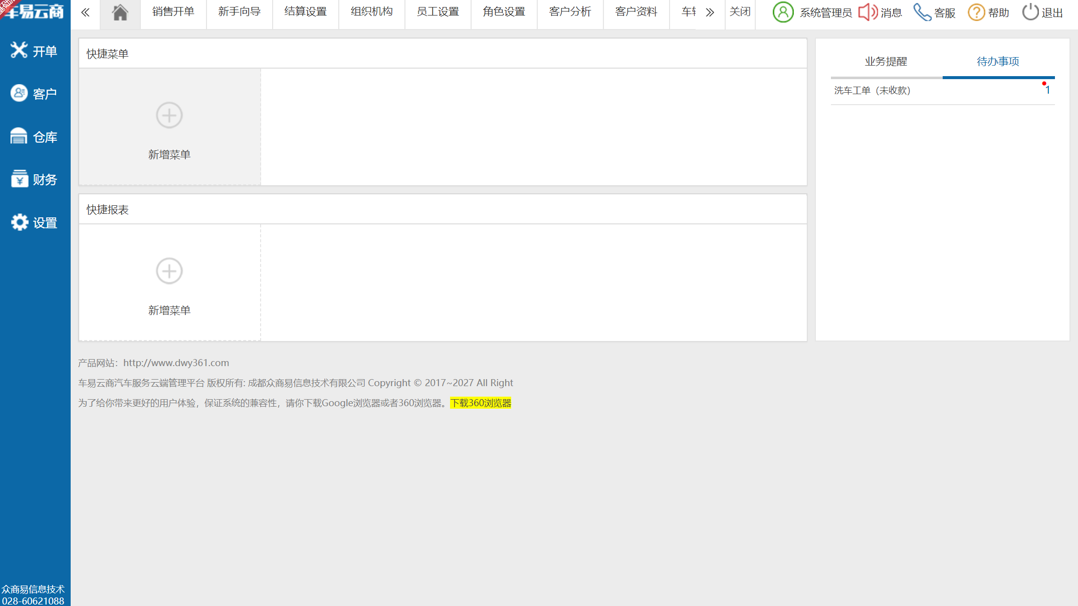
系统预览图

